Slide 1
冠動脈疾患に対するEverolimus溶出性ステントとバイパスとの比較試験
・東アジアの 27 施設で実施した無作為化非劣性試験において，多枝冠動脈疾患の患者 1,776 例を，Everolimus溶出性ステントによる PCI を施行する群と，CABG を施行する群に無作為に割り付ける計画を立てた.
・主要エンドポイントは，無作為化後 2 年の時点での死亡，心筋梗塞・標的血管血行再建の複合とした．2 年以降も追跡を行い，その間のイベント発生率の比較も行った．
・880 例（PCI 群 438 例，CABG 群 442 例）が登録された.

Slide 2
・2 年の時点で，主要エンドポイントは PCI 群 11.0%と，CABG 群の 7.9%に発生（絶対リスク差 3.1 パーセントポイント，95% CI −0.8～6.9 P＝0.32 有意差なし）．
・より長期の追跡（中央値 4.6 年）では，主要エンドポイントは PCI 群の 15.3%と，CABG 群の 10.6%に発生（HR 1.47，95% CI 1.01～2.13，P＝0.04）
・群間で，安全性の複合エンドポイントである死亡，心筋梗塞，脳卒中の発生に有意差は認められなかった．しかし，再血行再建率と自然発症心筋梗塞の発生率は，PCI 後のほうが CABG 後よりも有意に高かった．
多枝冠動脈疾患の患者において，主要有害心血管イベントの発生率は，Everolimus溶出性ステントによる PCI を施行した群のほうが，CABG を施行した群よりも高かった．

Slide 3
多枝冠動脈疾患に対するEverolimus溶出性ステントとバイパス術との比較
・患者登録に基づく観察研究において，多枝冠動脈疾患に対して CABG を施行した患者の転帰を，Everolimus溶出性ステントによる PCI を施行した患者の転帰と比較．
・主要転帰は全死因死亡率とした．副次的転帰は，心筋梗塞，脳卒中，再血行再建術の発生率とした．傾向スコアマッチングを用いて，患者背景の類似する患者コホートを構成した．
・全34,819 例のうち，Everolimus溶出性ステントによる PCI を施行された 9,223 例と，CABG を施行された 9,223 例が傾向スコアが同程度であったため，解析対象とした．

Slide 4
・平均追跡期間 2.9 年で，Everlimus溶出性ステントによる PCI は，CABG と比較して，
A.死亡リスクは同程度（年間 3.1%対 2.9%，HR 1.04，95%CI 0.93～1.17，P＝0.50），
B.心筋梗塞のリスクは高く（年間 1.9% 対 1.1%，HR 1.51，95% CI 1.29～1.77，P＜0.001）
C.脳卒中のリスクは低く（年間 0.7% 対 1.0%，HR 0.62，95% CI 0.50～0.76，P＜0.001）．
D.再血行再建術のリスクは高かった（年間 7.2% 対 3.1%，HR 2.35，95% CI 2.14～2.58，P＜0.001）
○まとめ
・Everolimus溶出性ステントによる PCI での死亡リスクは，CABG での死亡リスクと同程度で、PCI 群では，心筋梗塞のリスク（不完全血行再建となった患者のみ）と，再血行再建術のリスクは高かったが，脳卒中のリスクは低かった.
・心筋梗塞に関しては完全血行再建が行えている群でサブ解析を行っており、完全血行再建が行えておれば心筋梗塞のリスクは変わらなかった.

Slide 5
プライマリーPCI施行時にルーチンの血栓吸引は有効か
・ST上昇型心筋梗塞（STEMI）患者1万732人を対象に、PCI+血栓除去とPCI単独の治療効果を無作為化試験で比較.
・主要転帰は180日以内の心血管死・繰り返す心筋梗塞・心原性ショックまたはNYHAⅣの心不全とした.
・安全性の複合エンドポイントは30日以内の脳卒中の発生とした.
・5033名がPCI+血栓除去に5030名がPCI単独群に振り分けられた.

Slide 6
・主要転帰は血栓吸引群で347/5033名（6.9％）対PCI単独群351/5030名（7.0%）に発生した。
（HR0.99 95%CI0.85-1.16;P=0.86）
・心血管死の割合は血栓吸引群で3.1％対PCI単独群で3.5%であった。 （HR0.90 95%CI 0.73-1.12 P=0.34）
・さらに主要転帰+ステント血栓症またはTarget vessel revascularization は9.9％対9.8％であった。
（HR1.00 95%CI 0.89-1.14 P=0.95）
・30日時点でのStrokeは血栓吸引で33名（0.7％）対PCI単独群では16名（0.3％）に認められた。
（HR2.06 95%CI 1.13-3.75 P=0.02）
・主要評価項目の180日以内の特定死因合計死亡率に群間差は無く（HR0.99）、30日以内の脳卒中発症率は介入群で高かった（HR2.06）。
※Kaplan-Meier Estimates for the Primary Outcome and Stroke at 180 Days

Slide 7
BMSまたはDESに対するDAPTの継続期間に関する無作為比較化試験
・DES留置後のDAPTの1年以上継続は虚血性心イベントを抑制するとされているが、BMSの長期の虚血性心イベントの発生はDESと比べ一般に少ないとされ、1年以上の適切なDAPTの継続期間は定かでない.
・多国間・多施設・2重盲見化・無作為・プラセボコントロール試験において30ヶ月と12ヶ月時点でのBMS留置後のアスピリン対アスピリン+チエノピリジンによるステント血栓症の割合およびMACCEを比較した.
・MACCEは死亡・心筋梗塞・脳卒中の複合事象とされた.
・また予め指定された二次分析としてDESまたはBMSで治療された患者の治療期間効果に関しても検証を行った.

Slide 8
・842名が30ヶ月までアスピリン+チエノピリジンを内服し、845名が12ヶ月以降はアスピリン+プラセボ群に割り当てられた.
・ステント血栓症は0.5%（４名）対1.11%（9名）であった.HR 0.49 95%CI 0.57-1.47 P=0.24
・MACCEは4.04%(33名)対4.69%(38名)であった. HR0.92 95%CI0.57-1.47 P=0.72
・中等度以上の出血の合併症は2.03%(n=16)対0.90%(N=7)であった.P=0.07
・またDESとBMSを合わせた際の結果は左の表の通りで、ステント血栓症（HR0.31）およびMACCE（HR0.73）はDAPTを30ヶ月まで延長した群で有意に低下するが、出血の合併症（2.45% 対1.47％ N=135 vs 80）は有意に増加する結果となった。
・まとめ
BMS群においてはアスピリン+チエノピリジンを30ヶ月まで延長してもDES群のようなステント血栓症の予防やMACCEの低下の恩恵は少ないように見受けられる.

Slide 9
高血圧に葉酸を併用で脳卒中予防
・中国で、脳卒中/心筋梗塞の既往歴の無い高血圧患者2万702人を対象に、葉酸＋エナラプリル併用療法の有効性を二重盲見無作為化試験でエナラプリル単独療法と比較した（CSPPT試験）
・2008年5月19日から2013年8月24日までの間、中国のJiangsuおよびAnhui provincesにおけるMTHFR C677T遺伝子型をもつ45−75歳の男女を対象とした.
・10ｍｇのエナラプリル群（10354名）対10ｍｇのエナラプリル+0.8ｍｇの葉酸群（10348名）を比較した.
・主要転帰は初発の脳卒中とし、副次転帰は初回の脳卒中に加え、初回の出血性脳卒中・複合心血管イベント・脳卒中・全死亡とされた.

Slide 10
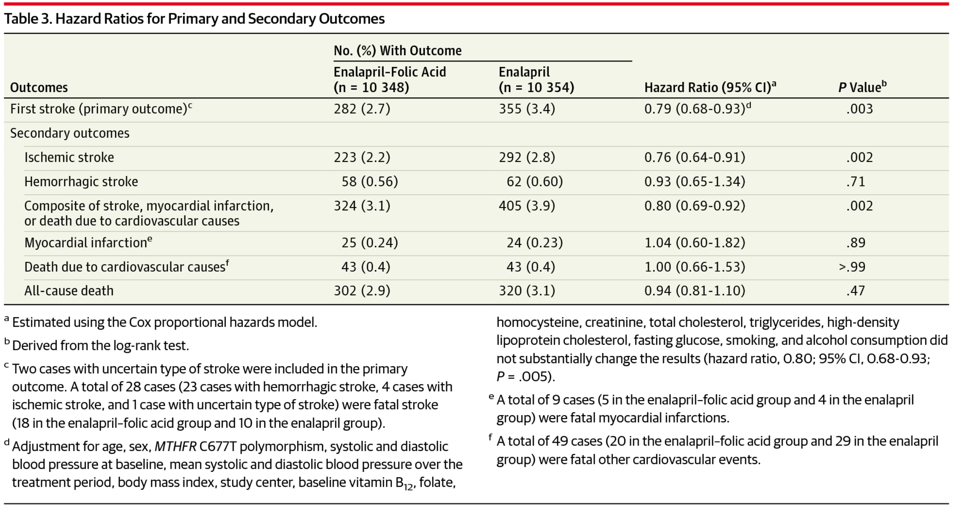
・平均治療期間は4.5年間
・エナラプリル+葉酸併用群はエナラプリル単独群と比較し脳卒中の発生を有意に低下させた.（2.7%対3.4％ HR0.79 95%CI 0.68-0.93 P=0.003
・また虚血性脳卒中HR0.76 95％CI 0.64-0.91 p=0.002や複合心血管イベントHR0.80 95%CI 0.69-0.92 P=0.002も有意に減少させた.
・出血性脳卒中や心筋梗塞、全死亡率に関しては有意差は指摘されなかった.
・ベースに葉酸が不足している高血圧患者において葉酸は脳卒中の予防に有用？

